Slide 1
KHTN8
CÂN BẰNG TỰ NHIÊN VÀ BẢO VỆ MÔI TRƯỜNG
GIẢI MÃ Ô CHỮ

Slide 2
Cách chơi
Chọn 1 ô chữ, tham gia trả lời câu hỏi để điền vào ô chữ, hoàn tất 8 câu hỏi để tìm ra từ khóa của ô chữ.
Câu trả lời đúng +1đ
Từ khóa đúng +3đ

Slide 3
Question Time

Slide 4
Giải mã ô chữ
y
t
h
u
c
r
u
n
g
a
m
a
z
o
n
k
h
a
i
t
h
a
c
u
m
i
n
h
c
a
t
t
i
e
n
y
o
k
d
o
n
n
h
a
k
i
n
h

Slide 5
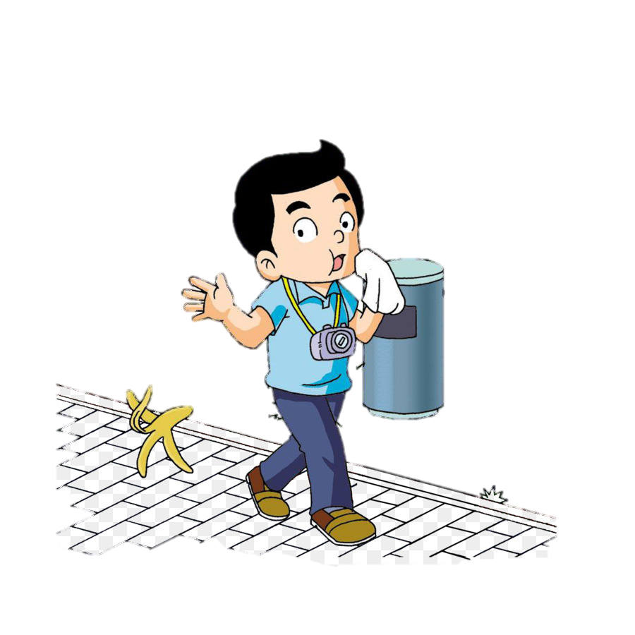
Câu hỏi số 1
Con người vứt rác bừa bãi, làm ô nhiễm môi trường, ô nhiễm nguồn nước, hành động đó bắt nguồn từ cái gì của con người?
Đây là gì?
ý
t
h
ứ
c

Slide 6
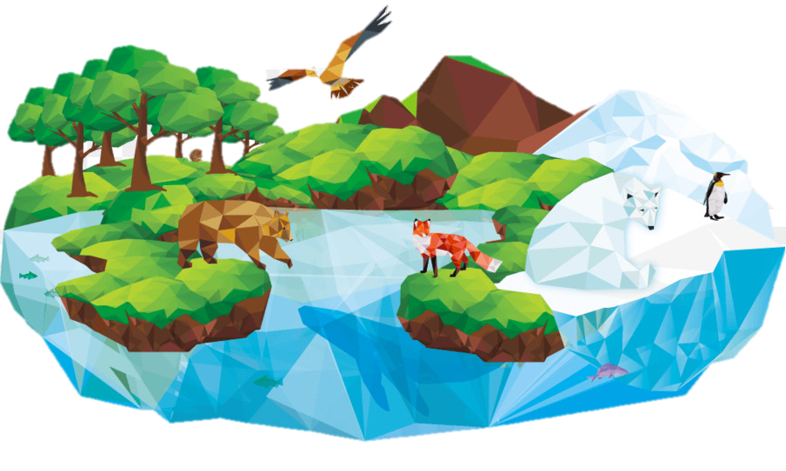
Câu hỏi số 2
Một quần xã sinh vật, trong đó chủ yếu là cây cối và là nơi cư trú của các loài động vật cùng sinh sống với nhau, gọi là gì?
Đây là gì?
r
ừ
n
g

Slide 7
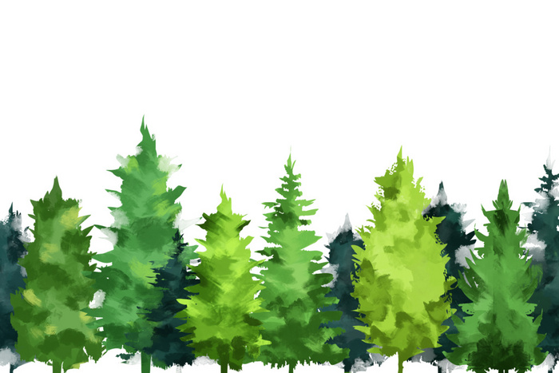
Câu hỏi số 3
Khu rừng lớn nhất hiện nay có tên là gì?
Đây là gì?
A
m
a
z
o
n

Slide 8
Câu hỏi số 4
Xây dựng kế hoạch để ______tài nguyên rừng ở mức độ phù hợp.
Đây là gì?
k
h
a
i
t
h
á
c

Slide 9
Câu hỏi số 5
Khu rừng được coi là lá phổi xanh của đồng bằng sông Cửu Long, thuộc tỉnh Kiên Giang và Cà Mau, được con sông Trèm chia ra làm 2 vùng.
Đây là gì?
U
M
i
n
h

Slide 10
Câu hỏi số 6
Là một vườn quốc gia của Việt Nam, được danh hiệu Khu Dự trữ sinh quyển thế giới mà tổ chức UNESCO công nhận vào năm 2001. Vườn quốc gia đó có tên là gì?
Đây là gì?
C
á
t
T
i
ê
n

Slide 11
Câu hỏi số 7
Khu rừng lớn nhất Việt Nam có tên là gì? (thuộc tỉnh Đắk Nông, Đăk Lăk)
Đây là gì?
Y
o
k
d
o
n

Slide 12
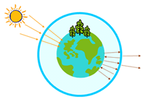
Câu hỏi số 8
Hậu quả là việt làm tăng nhiệt độ trên toàn cầu (sự nóng lên của khí hậu toàn cầu) và như vậy sẽ làm thay đổi khí hậu trong các thập kỷ và thập niên kế đến, đây là một trong những ảnh hưởng xảy ra do hiệu ứng gì?
Đây là gì?
n
h
à
k
í
n
h

